Slide 1
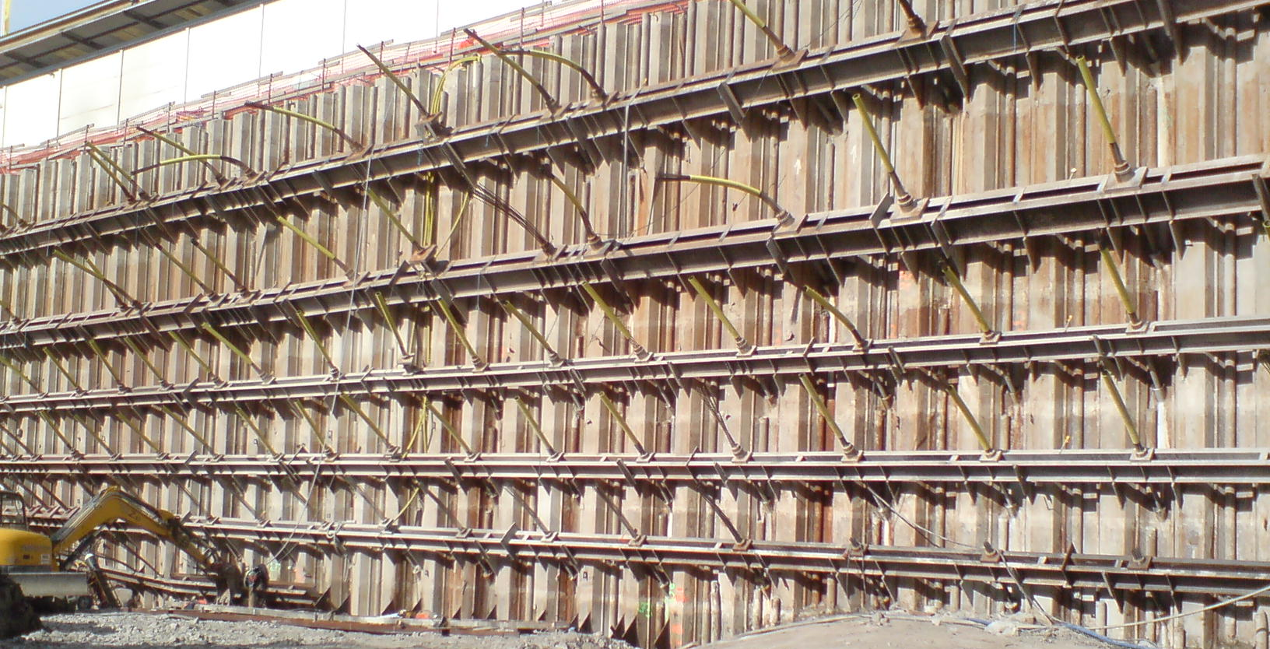

Slide 2
Initiativtagare till nya handboken och pådrivare
Viveca Arvidsson TBG konsult
Arbetsgrupp:
Anders Fredriksson
Anders Kullingsjö
Anders Ryner
Håkan Stille

Slide 3
I den granskningsgrupp som granskat ett tidigt koncept och lämnat värdefulla synpunkter har ingått:
Per-Evert Bengtsson, PEB Geoteknik AB
Anders Hansson, Trafikverket
Håkan Eriksson, Geomind
Tara Wood, NCC
Matti Kivelö, Kivelö Geoteknik AB
Rastvan Ignat, Skanska
Jan Stenmark, Prefabsystem

Slide 4
Sedan föregående Sponthandbok, 1996, har såväl tillämpningsområden, beräkningsteknik och krav ändrats.
Krav på säkerhetsmarginal grundas på den europeiska standarden för dimensionering av geokonstruktioner EN 1997:2005

Slide 5
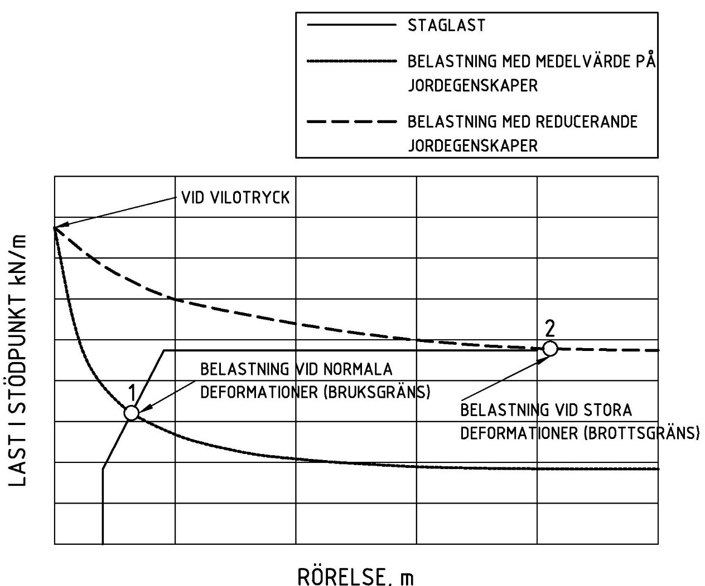

Slide 6
Dimensionerande snittkrafter i brottgräns är lika med beräknade snittkrafter.

Slide 7
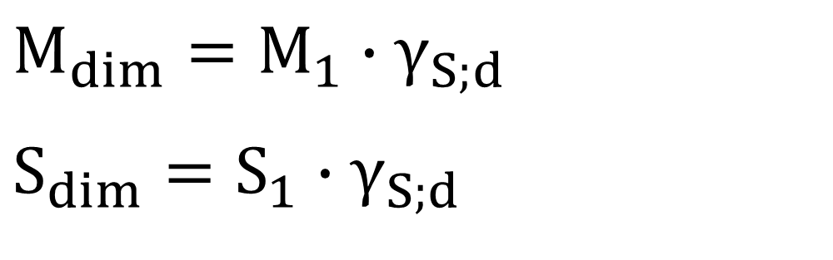
Dimensionerande snittkrafter vid bruksgräns beräknas enligt:
$M_{dim}=M_{1}∙γ_{S;d}$
$S_{dim}=S_{1}∙γ_{S;d}$

Slide 8
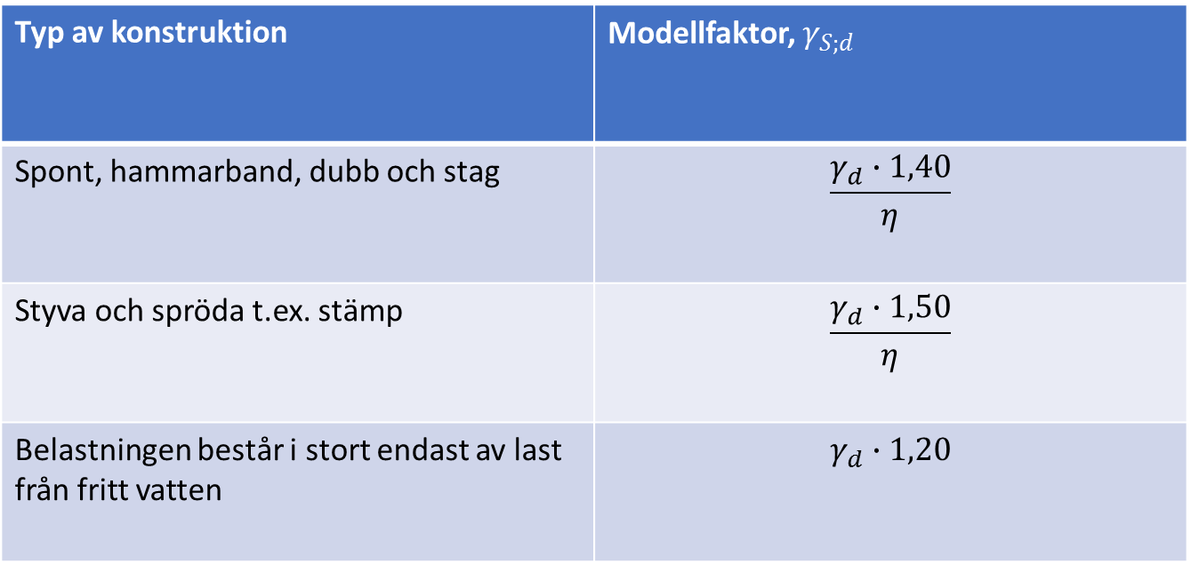
Typ av konstruktion | Modellfaktor, $γ_{S;d}$
Spont, hammarband, dubb och stag | $$\frac{γ_{d}∙1,40}{η}$$
Styva och spröda t.ex. stämp | $$\frac{γ_{d}∙1,50}{η}$$
Belastningen består i stort endast av last från fritt vatten | $$γ_{d}∙1,20$$

Slide 9
Jämviktsbetraktelser
Samverkansanalyser

Slide 10
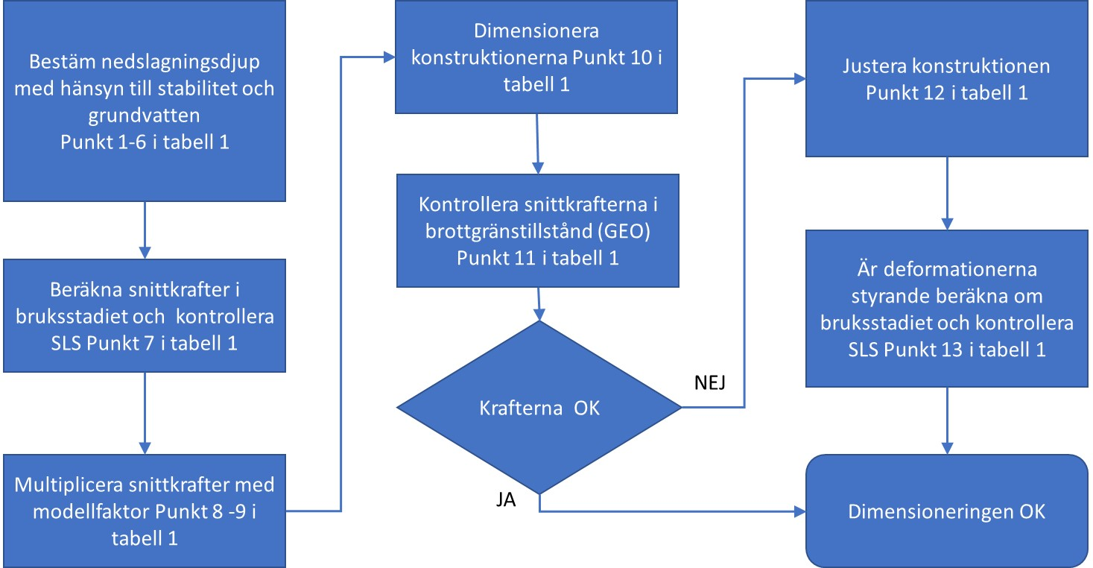

Slide 11
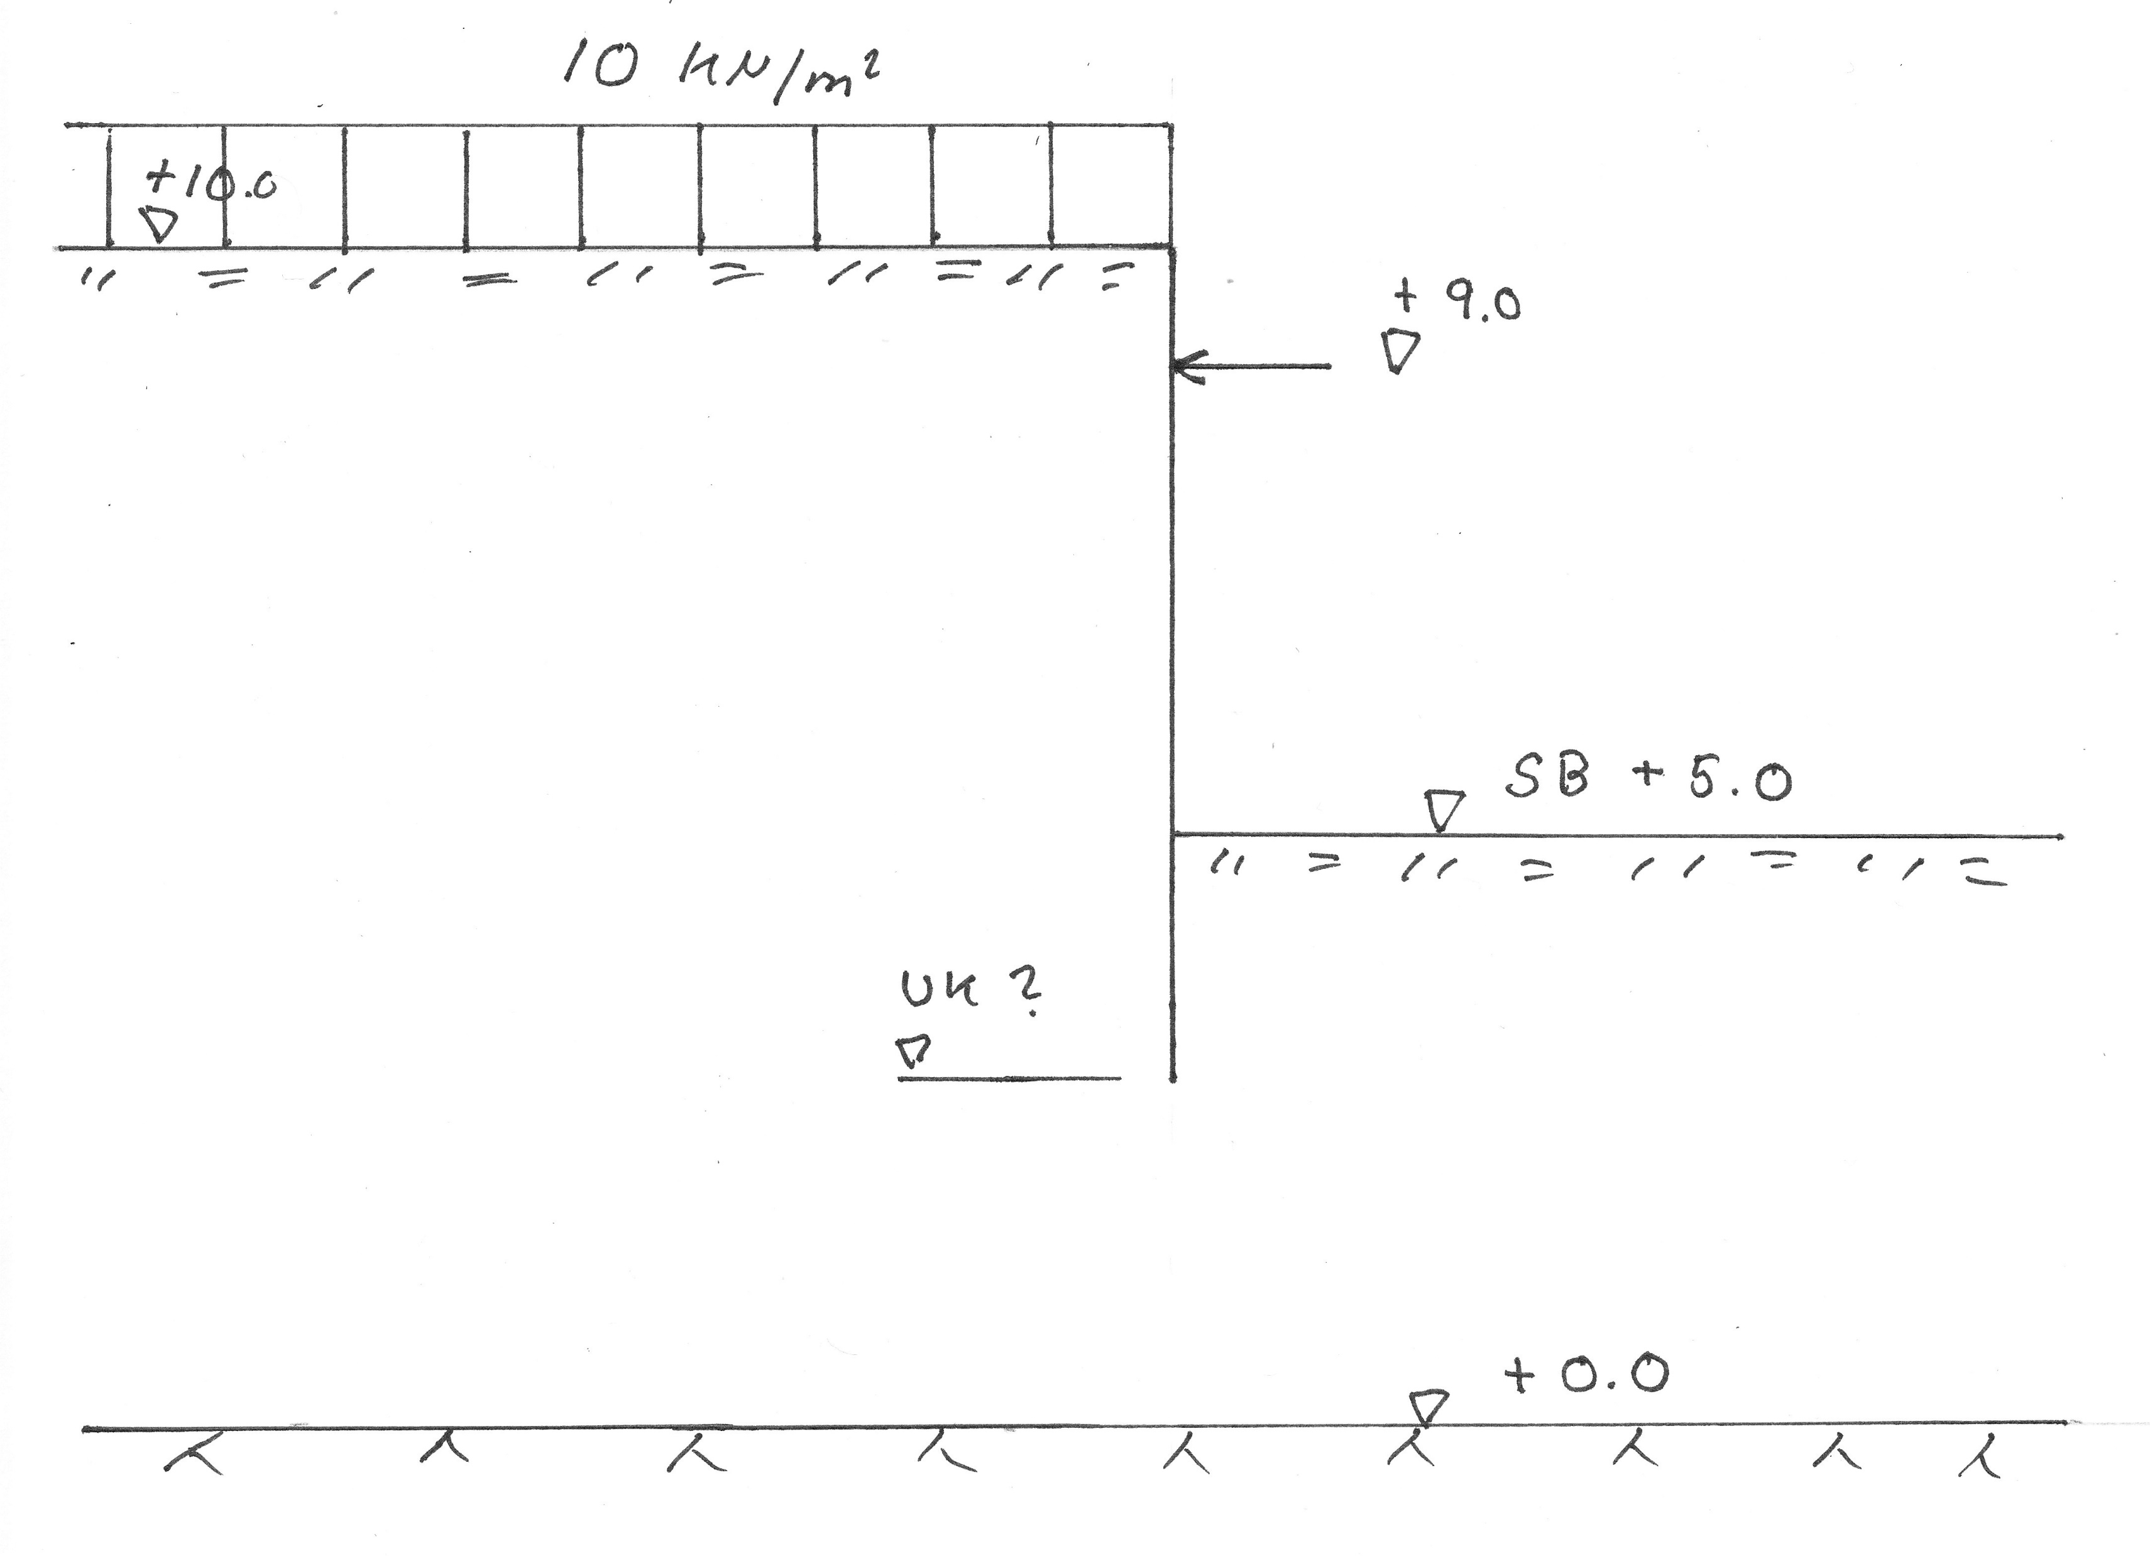

Slide 12
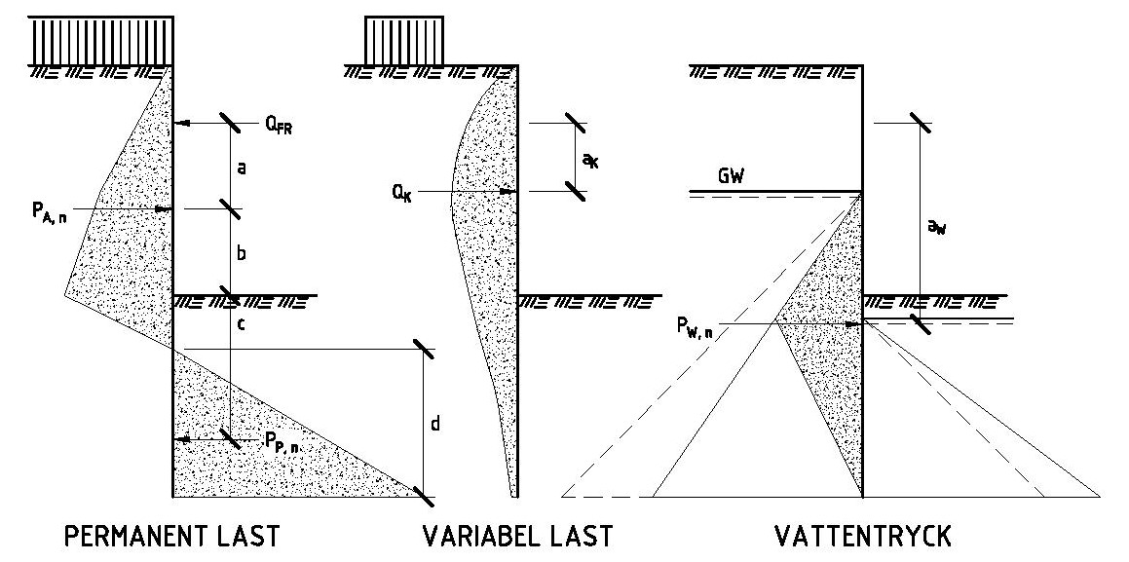
$$P_{P,n}=\frac{\left(P_{A,n}∙1,1∙γ_{d}∙γ_{S;d,a}∙a+Q_{k}∙γ_{d}∙1,4∙a_{k}+P_{W,n}∙a_{w}\right)}{\left(a+b+c\right)}=\frac{M_{A}}{\left(a+b+c\right)}$$
$$Q_{Fr}=P_{A,n}∙1,1∙γ_{d}∙γ_{S;d,a}+Q_{k}∙γ_{d}∙1,4+P_{W,n}−\frac{M_{A}}{\left(a+b+c\right)}$$

Slide 13
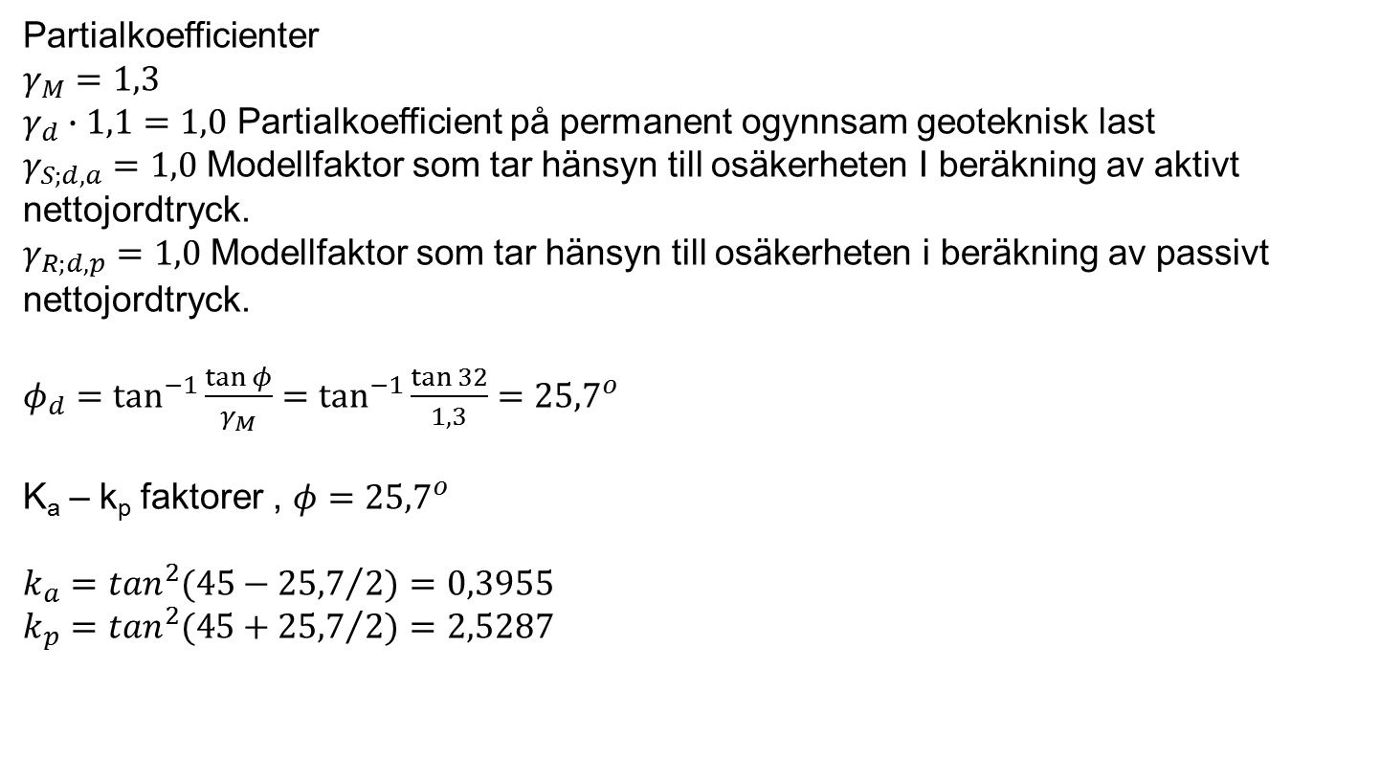
Partialkoefficienter
$γ_{M}=1,3$
$γ_{d}∙1,1=1,0$ Partialkoefficient på permanent ogynnsam geoteknisk last
$γ_{S;d,a}=1,0$ Modellfaktor som tar hänsyn till osäkerheten I beräkning av aktivt nettojordtryck.
$γ_{R;d,p}=1,0$ Modellfaktor som tar hänsyn till osäkerheten i beräkning av passivt nettojordtryck.
$φ_{d}=\tan^{−1}{\frac{\tan{φ}}{γ_{M}}}=\tan^{−1}{\frac{\tan{32}}{1,3}={25,7}^{o}}$
K_{a} – k_{p} faktorer , $φ={25,7}^{o}$
$k_{a}=\tan^{2}(45−{25,7}/{2)=0,3955}$
$k_{p}=\tan^{2}(45+{25,7}/{2)=2,5287}$

Slide 16
Dimensionerande snittkrafter vid brott i jord
q_{hEd} | 79,0 kN/m
M_{Ed} | 117,1 kN/m
T_{Ed} | 69,1 kN/m
N_{Ed} | 0 kN/m
UK spont | +2,4

Slide 18
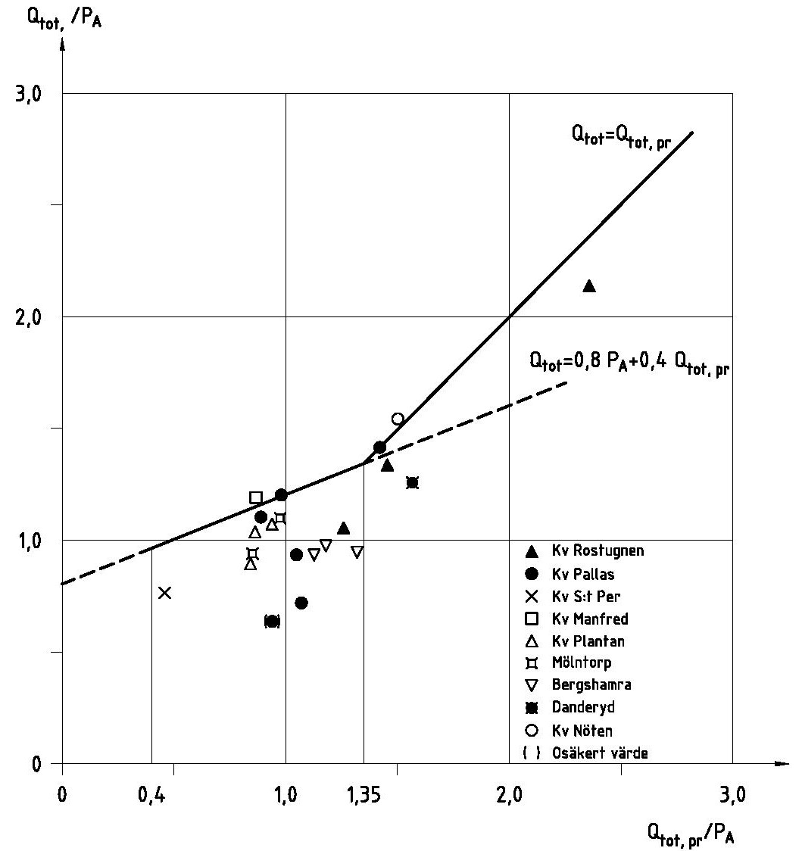

Slide 19
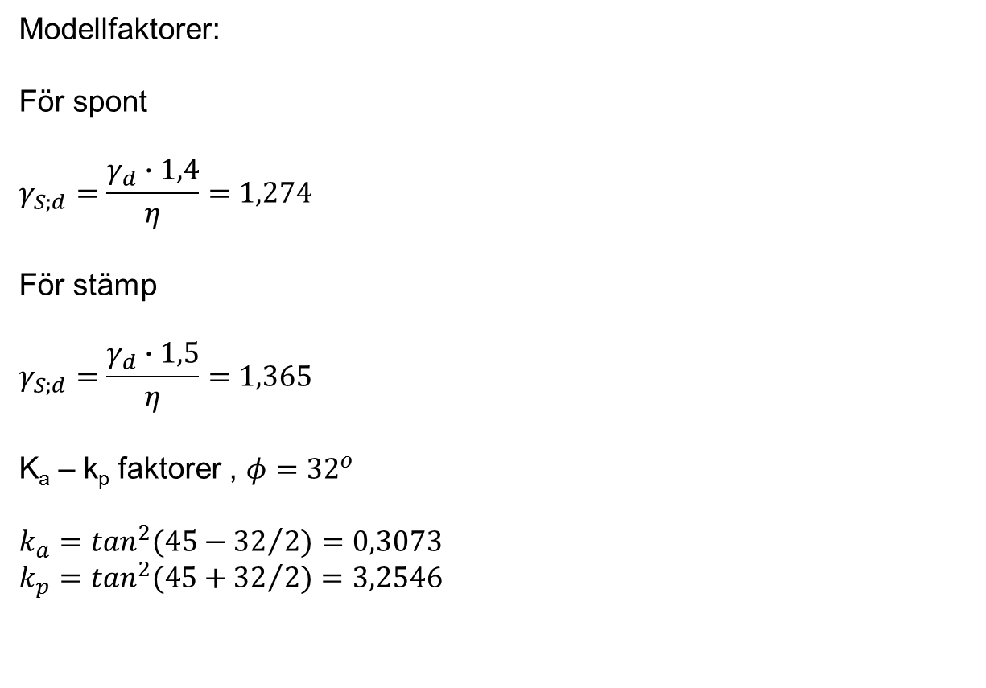
Modellfaktorer:
För spont
$$γ_{S;d}=\frac{γ_{d}∙1,4}{η}=1,274$$
För stämp
$$γ_{S;d}=\frac{γ_{d}∙1,5}{η}=1,365$$
K_{a} – k_{p} faktorer , $φ={32}^{o}$
$k_{a}=\tan^{2}(45−{32}/{2)=0,3073}$
$k_{p}=\tan^{2}(45+{32}/{2)=3,2546}$

Slide 20
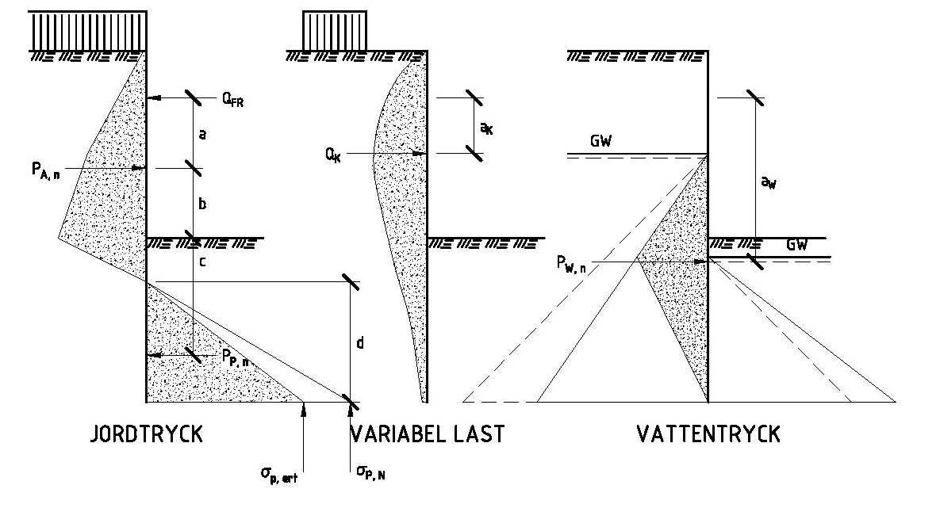

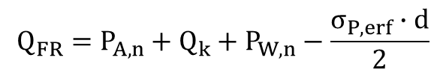
$σ_{P,erf}=\frac{2∙\left(P_{A,n}∙a+Q_{k}∙a_{k}+P_{W,n}∙a_{w}\right)}{d∙\left(a+b+c\right)}$
$$Q_{FR}=P_{A,n}+Q_{k}+P_{W,n}−\frac{σ_{P,erf}∙d}{2}$$

Slide 22
Snittkrafter vid bruksgräns |  | Dimensionerande snittkrafter
Q_{h,Serv} | 61,9 kN/m | 1,365*61,9 = 84,5 kN/m
M_{Serv} | 74,2 kNm/m | 1,274*74,2 = 94,5 kNm/m
T_{Serv} | 47,6 kN/m | 1,274*47,6 = 60,6 kN/m
N_{Ed} | 0 kN/m | 0 kN/m
UK spont | +3,1

Slide 23
 | Brott i jord | Bruksgräns | Dimensionerande snittkrafter
q_{hEd} | 79,0 kN/m | 84,5 kN/m | 84,5 kN/m
M_{Ed} | 117,1 kNm/m | 94,5 kNm/m | 117,1 kNm/m
T_{Ed} | 69,1 kN/m | 60,6 kN/m | 69,1 kN/m
N_{Ed} | 0 kN/m | 0 kN/m | 0 kN/m
UK spont | +2,4 | +3,1 | +2,4

Slide 24
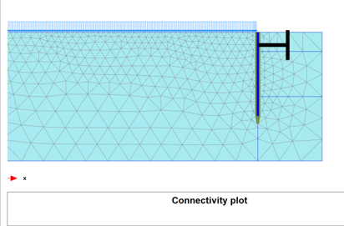

Slide 26
Dimensionerande snittkrafter vid brott i jord
q_{hEd} | 126,7 kN/m
M_{Ed} | 72,2 kNm/m
T_{Ed} | 75,9 kN/m
N_{Ed} | 15,1 kN/m
UK spont | +3,5

Slide 27
Snittkrafter vid bruksgräns |  | Dimensionerande snittkrafter
q_{h,Serv} | 60,2 kN/m | 1,365*60,2 = 82,2 kN/m
M_{Serv} | 40,9 kNm/m | 1,274*40,9 = 52,1 kNm/m
T_{Serv} | 35,4 kN/m | 1,274*35,4 = 45,1 kN/m
N_{Serv} | 26,2 kN/m | 1,274*26,2 = 33,4 kN/m
UK spont | +3,5

Slide 28
 | Brott i jord | Bruksgräns | Dimensionerande snittkrafter
q_{hEd} | 126,7 kN/m | 82,2 kN/m | 126,7 kN/m
M_{Ed} | 72,2 kNm/m | 52,1 kNm/m | 72,2 kNm/m
T_{Ed} | 75,9 kN/m | 45,1 kN/m | 75,9 kN/m
N_{Ed} | 15,1 kN/m | 33,4 kN/m | 33,4kN/m
UK spont | +3,5 |  | +3,5

Slide 30
Bruksgränstillståndet
$$δ_{tot}=δ_{installation}+δ_{stag}+δ_{schakt}+δ_{övrigt}+δ_{avetablering}{+δ}_{dragning}$$

Slide 31
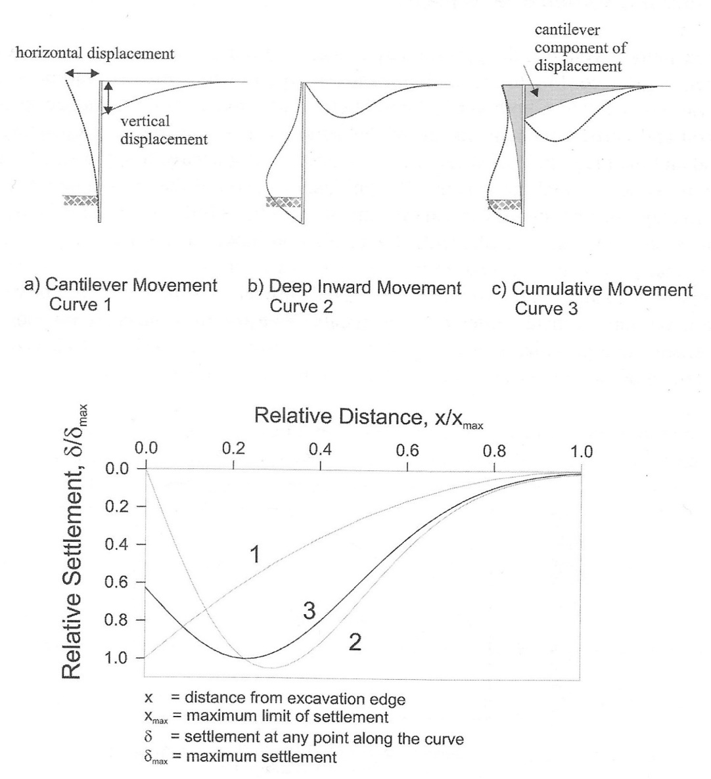

Slide 32
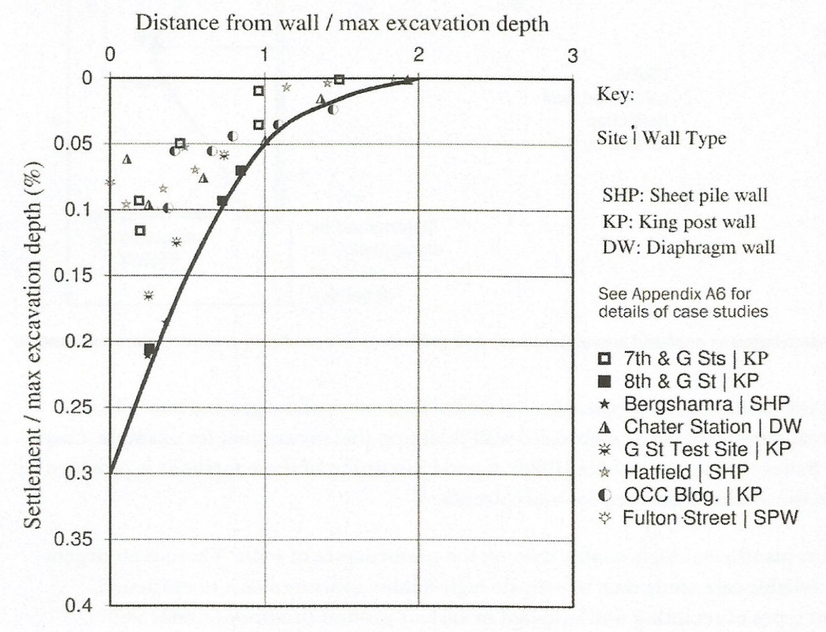

Slide 34
 | Jämviktbetraktelser | Samverkansanalys | Samverkansanalys
q_{hEd} | 84,5 kN/m | 126,7 kN/m | 87,0 kN/m
M_{Ed} | 117,1 kNm/m | 72,2 kNm/m | 75,3 kNm/m
T_{Ed} | 69,1 kN/m | 75,9 kN/m | 57,4 kN/m
N_{Ed} | 0 kN/m | 33,4kN/m | 37,3 kN/m
UK spont | +2,4 | +3,5 | +3,0

Slide 35
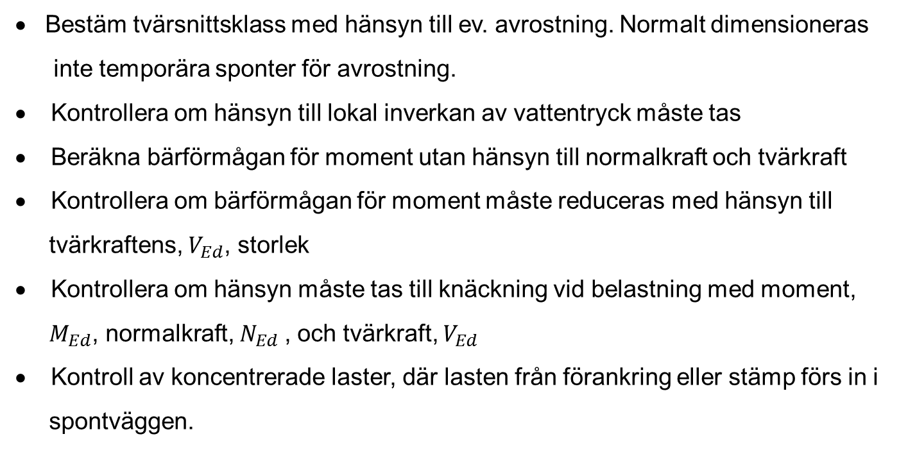
Dimensionering av spont
  Bestäm tvärsnittsklass med hänsyn till ev. avrostning. Normalt dimensioneras
inte temporära sponter för avrostning.
Kontrollera om hänsyn till lokal inverkan av vattentryck måste tas
Beräkna bärförmågan för moment utan hänsyn till normalkraft och tvärkraft
Kontrollera om bärförmågan för moment måste reduceras med hänsyn till
tvärkraftens, $V_{Ed}$, storlek
Kontrollera om hänsyn måste tas till knäckning vid belastning med moment,
$M_{Ed}$, normalkraft, $N_{Ed}$, och tvärkraft, $V_{Ed}$
Kontroll av koncentrerade laster, där lasten från förankring eller stämp förs in i
spontväggen.

Slide 36
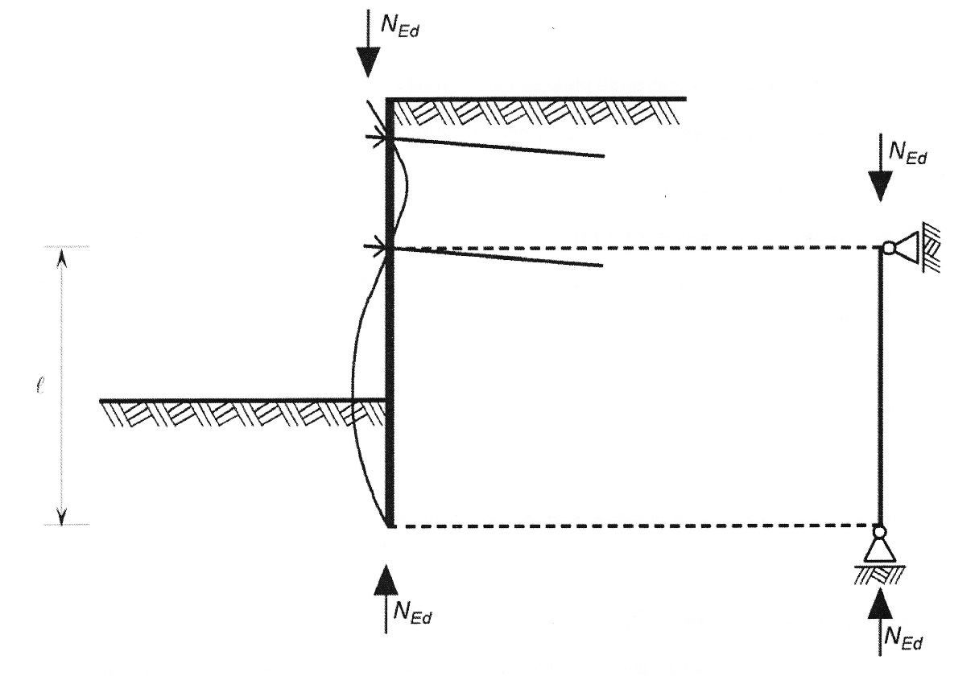

Slide 37
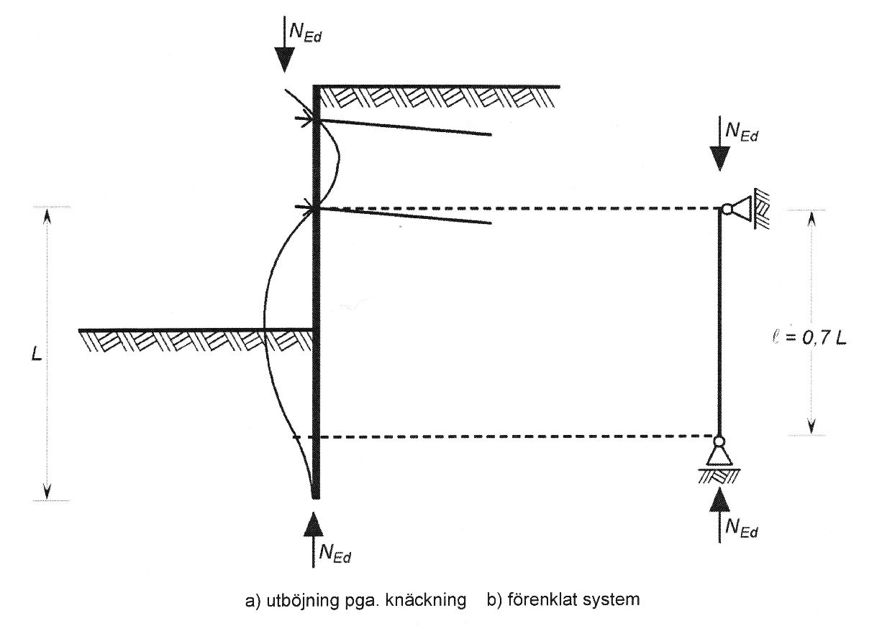

Slide 38
Dimensionering av hammarband
Bärförmåga för tvärsnitt
Bärförmåga med hänsyn till instabilitet
Bärförmåga för knutpunkter.

Slide 39
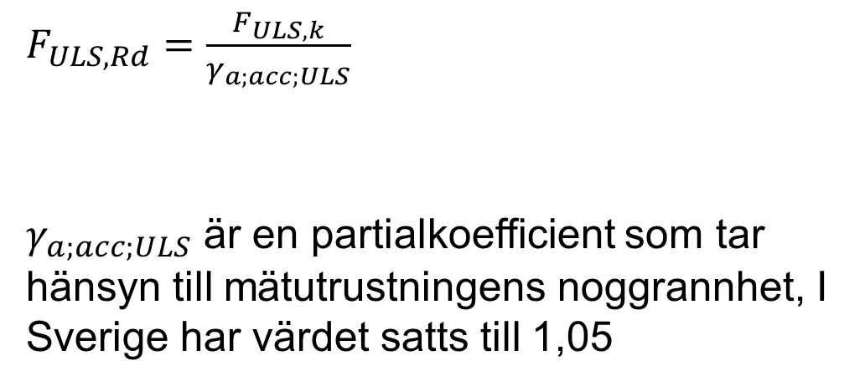
Geoteknisk bärförmåga stag
$F_{ULS,Rd}=\frac{F_{ULS,k}}{γ_{a;acc;ULS}}$
$γ_{a;acc;ULS}$ är en partialkoefficient som tar hänsyn till mätutrustningens noggrannhet, I Sverige har värdet satts till 1,05

